Slide 1
Ülőhelykiosztási probléma vizsgálata optimalizálási és mesterséges intelligencia módszerek segítségével
Projekt alapú szoftverfejlesztés 2. bemutató
Készítette: Konzulensek:
Egyed Vince Dr. Fogarassyné Dr. Vathy Ágnes
Puskás András Dr. Süle Zoltán
Kertész Krisztián Levente

Slide 2
Tartalom
Előző beszámoló összefoglalása
Mohó algoritmus
Genetikus algoritmus
LP megoldó
Algoritmusok összehasonlítása
Összefoglalás

Slide 3

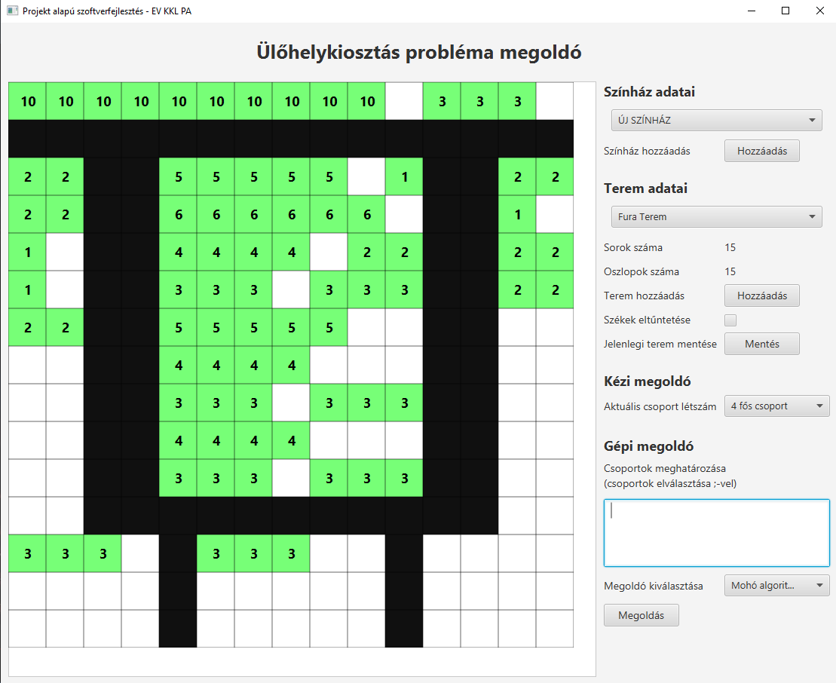
Előző beszámoló
Felhasználó felület
mongoDB + adatok kezelése
Felhasználói interakciók
Egészségügyi szabályoknak megfelelő kritériumok implementálása

Slide 4
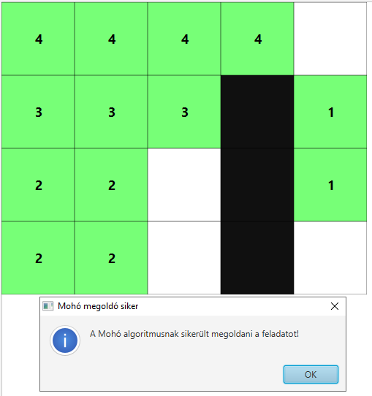
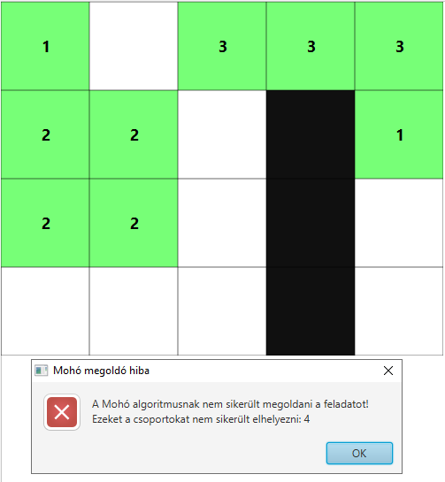
Mohó algoritmus
Inputként megkapott csoportokon halad végig
Megkeresi az első olyan helyet, ahova befér a csoport
Behelyezi és a következő elemre lép

Slide 5
Genetikus algoritmus
A megoldó optimális megoldást adhat.
Ha nem talál megoldást az nem azt jelenti hogy nincs.
Nem működik jól ha a termet teljesen ki kell tölteni
Szerencsétlen esetben sokáig tart.
Kiválasztást, keresztezést és mutációt használ az algoritmus

Slide 6
Genetikus algoritmus bemenet
Bemenete a színházterem és leültetendő emberek
Kulcs
Érték
Nézők: [ 2, 1, 1, 4, 1 ]
1
3
2
1
Csoport hossza
Darabszám
Nézők: „2;1;1;4;1”
4
1
0, 0, 1, 0, 0, 0
0, 0, 0, 0, 0, 0
0, 0, 1, 0, 0, 0, 0, 0, 0, 0, 0, 0

Slide 7
Fitness érték számítás
Cél Csoportok:
Példa egyed 1:
Példa egyed 2:
Kulcs
Érték
Kulcs
Érték
Kulcs
Érték
1
3
1
2
1
1
2
1
2
2
2
1
Csoport hossza
Darabszám
Csoport hossza
Darabszám
Csoport hossza
Darabszám
4
1
3
1
4
1
Fitness: 2 + 1 = 3
Fitness: 1 + 1 + 1 = 3

Slide 8
LP megoldó
A megoldó mindig optimális megoldást ad.
Ha nem talál megoldást az azt jelenti hogy nincs.
Jól működik nagy termek esetén is.
Normál esetekben gyorsan lefut.

Slide 9
LP megoldó
Inputként megkapja a nézőket és a székcsoportokat
Places = [ 2, 3, 6 ]
People = [ 4, 2, 1, 1, 1 ]

Slide 10






LP modell
Célfüggvény
Néző megkötések
$$\min{\sum_{i=0}^{peopleNum}{\sum_{j=0}^{placesNum}{x_{ij}} x_{ij} ε \left\{ , 0, 1\right\}}}$$
$$\sum_{i=0}^{placesNum}{x_{i0 } =1}$$
$$\sum_{i=0}^{placesNum}{x_{i1} =1}$$
$$\sum_{i=0}^{placesNum}{x_{i\left(peopleNum\right) } =1}$$
Szék csoport megkötések
$$\sum_{i=0}^{peopleNum}{{C_{i}∗ x}_{i0} + \sum_{i=0}^{peopleNum}{x_{i0}} − 1 ≤ {places}_{0} }$$
$$\sum_{i=0}^{peopleNum}{{C_{i}∗ x}_{i\left(placesNum\right)} + \sum_{i=0}^{peopleNum}{x_{i\left(placesNum\right)}} − 1 ≤ {places}_{\left(placesNum\right)} }$$

Slide 11
LP megoldó
Kulcs
Érték
Az algoritmus megoldása optimális.
Status: Optimal
Obj Value: 5
0
2
Néző csoportok
4
2
1
1
1
1
0
2
0
1
0
0
0
2
2
Ülőhely csoport index
Néző csoport index
3
0
0
0
1
1
3
1
Ülőhelyek száma
6
1
0
1
0
0
4
1

Slide 12
Algoritmusok összehasonlítása
Mohó
Genetikus
LP
Nagy színházterem.
Nincs szükség feltétlenül optimális megoldásra.
Ha nem lesz teljesen feltöltve a színházterem.
Ha gyors megoldás szükséges
Optimális megoldás szükséges.
A terem előreláthatóan nem lesz tele.
A nézőcsoportok kicsik.
Nagy termek esetén
Optimális megoldás szükséges.
Bármilyen kihasználású terem esetén.
Bármilyen nagy csoportok esetén.

Slide 13
Összefoglalás
Megvalósított feladatok
Gépi megoldók
Felhasználói felület elkészítése
Adatok kezelése és tárolása
Dinamikus terem készítés
Egészségügyi szabályoknak megfelelő kritériumok implementálása
Felhasználói interakciók elkészítése
Gépi megoldók elkészítése
Dokumentáció elkészítése
Mohó algoritmus
Genetikus algoritmus
LP megoldó
Köszönjük a figyelmet!

Slide 14
Algoritmusok összehasonlítása
 | Optimális eredmény | Sebesség | Ajánlott teremméret | Terem kihasználtsága
Mohó | Nem | Gyors | Nagy | Közepes
Genetikus | Igen* | Változó* | Közepes | Közepes
LP | Igen | Gyors | Nagy | Nagy

